Slide 1


​Transferências a Organizações da Sociedade Civil
​
SFC/DG/CGLOT/DIVTRU​

Slide 2

Transferências a Entidades Privadas Sem Fins Lucrativos
Legislação | Instrumento Jurídico | Entidade
Decreto 11.531/2023 | Convênio | Entidades Filantrópicas da Área da Saúde e Serviços Sociais Autônomos
 | Contrato de Repasse
Lei 8.958/1994 | Convênios com Fundações de Apoio | Fundações de Apoio
Lei 9.790/1999 | Termo de Parceria | Organizações da Sociedade Civil de Interesse Público (OSCIP)
Lei 9.637/1998 | Contrato de Gestão | Organizações Sociais (OS)
Lei 13.019/2014 | Termo de Colaboração | Organizações da Sociedade Civil (OSC)
 | Termo de Fomento
 | Acordo de Cooperação

Slide 3
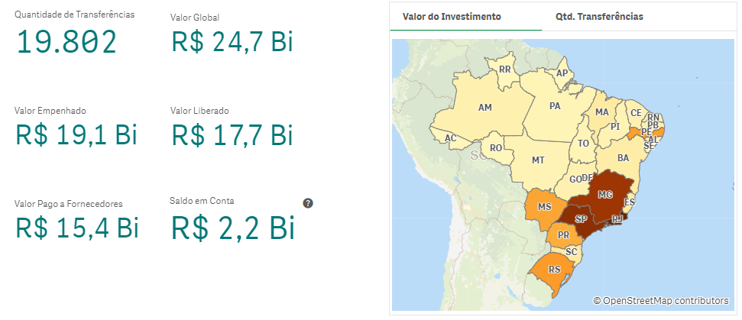
Transferências em Números
2014 a 2024

Slide 4
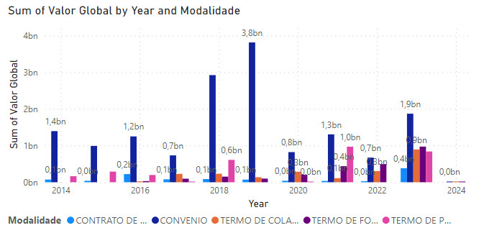
Transferências em Números
2014 a 2024

Slide 5
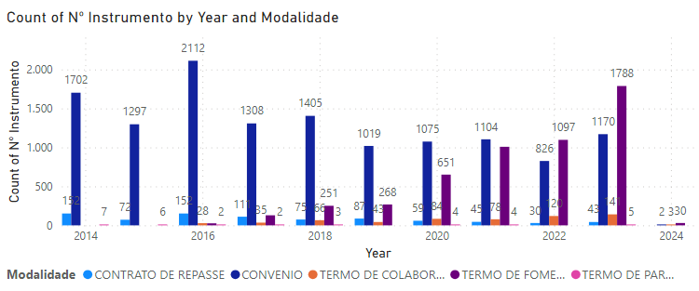
Transferências em Números
2014 a 2024

Slide 6
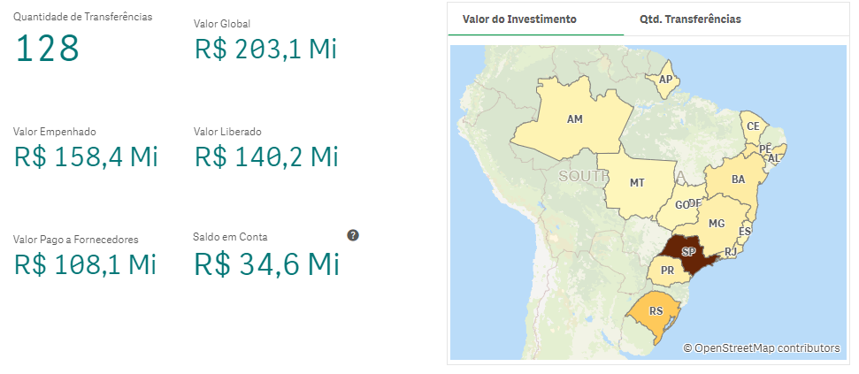
Transferências em Números - MTE
2014 a 2024

Slide 7
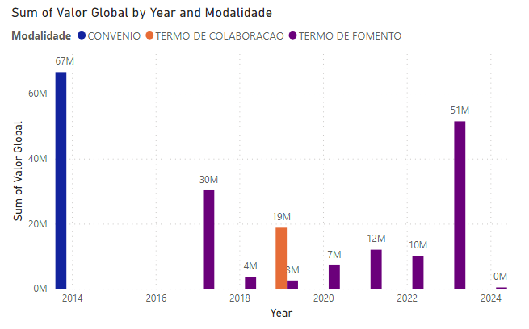
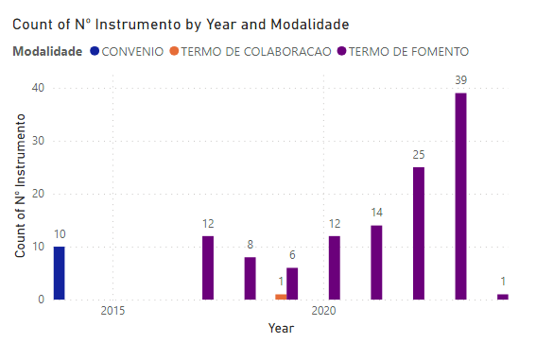
Transferências em Números - MTE
2014 a 2024

Slide 8
Marco Regulatório das OSCs (MROSC)
Histórico
Flexibilizou diversos dispositivos da lei, tais como:
simplificação do plano de trabalho,
ampliação das dispensas para chamamento público,
regulamento de compras e contratações deixa de ser obrigatório,
deixa de exigir que fornecedores permitam fiscalização de seus documentos e registros contábeis.
Regulamentou o MROSC em âmbito federal e cria o Confoco.
Institui o Confoco
Menor valor de parceria para exigir contrapartida de 600 mil para 1M
Período máximo de vigência das parcerias: de 5 para 10 anos
Bens remanescentes: em regra são da OSC
Aditivo máximo: de 30% para 50% do valor
Relatório Financeiro extraído do Transferegov.br
Lei nº 13.019/2014 (MROSC)
Lei nº 13.204/2015
Decreto nº 8.726/2016
Decreto nº 11.661/2023
Decreto nº 11.948/2024
2014
2015
2016
2017
...
2023
2024
Entra em vigor
Entra em vigor nos municípios

Slide 9
Marco Regulatório das OSCs (MROSC)
Organização da Sociedade Civil
Em geral usados para tratar conjuntos similares de organizações, os termos organizações não governamentais (ONGs) e OSCs definem entidades enquadradas simultaneamente em cinco critérios:
são privadas e não estão vinculadas jurídica ou legalmente ao Estado;
não apresentam finalidades lucrativas;
são legalmente constituídas, têm personalidade jurídica e inscrição no Cadastro Nacional da Pessoa Jurídica (CNPJ);
são autoadministradas e gerenciam suas atividades de maneira autônoma; e
são constituídas voluntariamente.
A adoção do termo OSCs, além de ser mais adequada do ponto de vista técnico-legal – considerando que o termo ONG não constitui figura jurídica de fato –, também teria como objetivo desvincular a atuação das organizações da ação governamental, como contraponto ou reforço, e explicitar que essas entidades seriam resultado da organização voluntária de indivíduos voltados para a promoção e defesa de direitos. [Ipea, 2019]

Slide 10
Marco Regulatório das OSCs (MROSC)
Aplicabilidade
Art. 3º Não se aplicam as exigências desta Lei:
I - às transferências de recursos homologadas pelo Congresso Nacional ou autorizadas pelo Senado Federal naquilo em que as disposições específicas dos tratados, acordos e convenções internacionais conflitarem com esta Lei;
III - aos contratos de gestão celebrados com organizações sociais, desde que cumpridos os requisitos previstos na Lei nº 9.637, de 15 de maio de 1998 ;
IV - aos convênios e contratos celebrados com entidades filantrópicas e sem fins lucrativos nos termos do § 1º do art. 199 da Constituição Federal ;
V - aos termos de compromisso cultural referidos no § 1º do art. 9º da Lei nº 13.018, de 22 de julho de 2014 ;
VI - aos termos de parceria celebrados com organizações da sociedade civil de interesse público, desde que cumpridos os requisitos previstos na Lei nº 9.790, de 23 de março de 1999 ;
VII - às transferências [ao PAED, PNAE e PDDE] referidas no art. 2º da Lei nº 10.845, de 5 de março de 2004, e nos arts. 5º e 22 da Lei nº 11.947, de 16 de junho de 2009 ;
IX - aos pagamentos realizados a título de anuidades, contribuições ou taxas associativas em favor de organismos internacionais ou entidades que sejam obrigatoriamente constituídas por membros de Poder ou do Ministério Público; dirigentes de órgão ou de entidade da administração pública; pessoas jurídicas de direito público interno; pessoas jurídicas integrantes da administração pública;
X - às parcerias entre a administração pública e os serviços sociais autônomos.

Slide 11
Marco Regulatório das OSCs (MROSC)
Termo de Fomento e Termo de Colaboração
Art. 16. O termo de colaboração deve ser adotado pela administração pública para consecução de planos de trabalho de sua iniciativa, para celebração de parcerias com organizações da sociedade civil que envolvam a transferência de recursos financeiros.
Parágrafo único. Os conselhos de políticas públicas poderão apresentar propostas à administração pública para celebração de termo de colaboração com organizações da sociedade civil.
Art. 17. O termo de fomento deve ser adotado pela administração pública para consecução de planos de trabalho propostos por organizações da sociedade civil que envolvam a transferência de recursos financeiros.

Slide 12
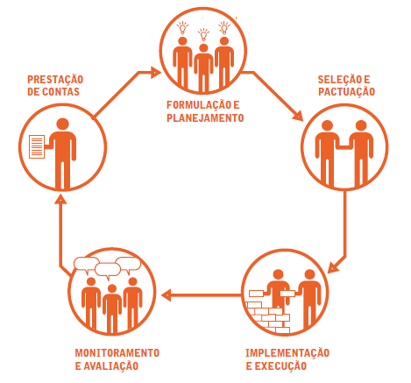
Marco Regulatório das OSCs (MROSC)
Fases da Parceria
Descrição da realidade a ser objeto da parceria e primeiro desenho do plano de trabalho
Relatório de Execução do Objeto
Extração do Relatório de Execução Financeira (Transferegov.br) quando não verificado cumprimento do objeto
PC Anual e PC Final
Chamamento Público
Celebração do Instrumento
  OSC apresenta plano de trabalho
  OSC comprova atender requisitos e vedações
Comissão de monitoramento e avaliação
Relatório Técnico de Monitoramento e Avaliação
Visita in loco, quando essencial p/ verificar cumprimento do objeto
Pesquisa de satisfação, quando > 1 ano
Liberação dos recursos conforme cronograma de desembolso
Compras e contratações (igual ao setor privado?)
Realização de despesas e pagamentos

Slide 13
Trabalhos realizados pela CGU
1 – Relatórios de Apuração
Relatórios de Apuração nº 1446544, 1369548, 1194944, 1152142, 1055181, 890545
2 – Avaliação de políticas públicas executadas por Organizações da Sociedade Civil por meio de Transferências Federais.
Relatório de avaliação nº 1073328

Slide 14
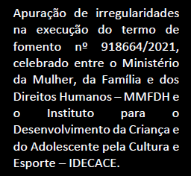
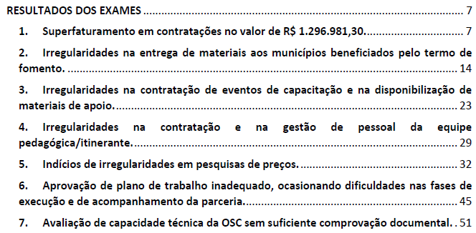
Trabalhos realizados pela CGU
Relatório de Apuração nº 1446544

Slide 15
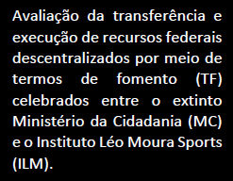
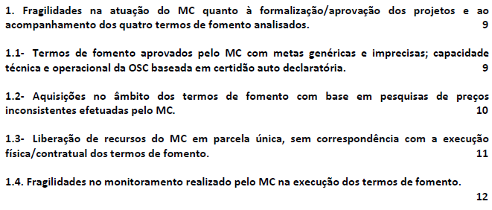
Trabalhos realizados pela CGU
Relatório de Apuração nº 1152142

Slide 16
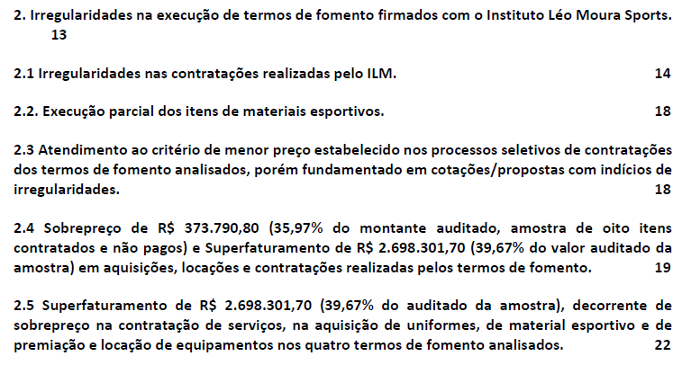
Trabalhos realizados pela CGU
Relatório de Apuração nº 1152142

Slide 17
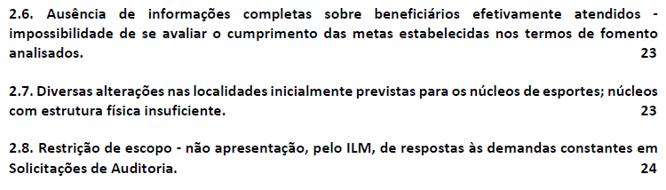
Trabalhos realizados pela CGU
Relatório de Apuração nº 1152142

Slide 18
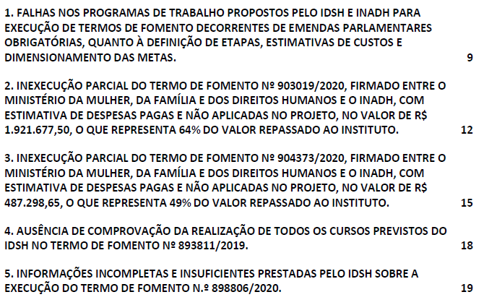
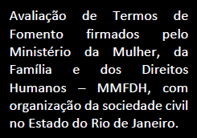
Trabalhos realizados pela CGU
Relatório de Apuração nº 1194944

Slide 19
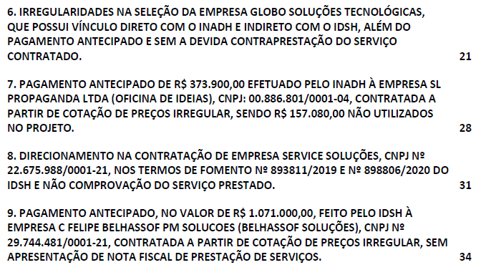
Trabalhos realizados pela CGU
Relatório de Apuração nº 1194944

Slide 20
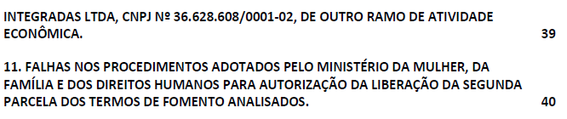
Trabalhos realizados pela CGU
Relatório de Apuração nº 1194944

Slide 21
Trabalhos realizados pela CGU
Achado nº 1
Relatório de Avaliação nº 1073328
Instrumentos celebrados com OSCs que possuem em seu corpo de dirigentes parentes, até o segundo grau, de membros de poder ou dirigentes de órgão ou entidade da administração pública federal ultrapassam R$ 18 milhões de reais.
Parentesco | Valor Global dos Instrumentos (R$) | Contagem de Instrumentos
Até segundo grau | 18.529.182,43 | 23
Pai/Mãe | 16.980.096,43 | 20
Irmão/Irmã | 1.003.637,00 | 1
Filho(a) | 545.449,00 | 2
Outros | 55.152.724,24 | 107
Primo(a) | 33.555.846,58 | 72
Avô(ó) do Neto(a) | 12.978.452,43 | 12
Tio(a) do Cônjuge/companheiro(a) | 2.598.200,00 | 7
Tio(a) | 2.446.994,00 | 7
Cônjuge/Companheiro(a) do Sobrinho(a) | 1.695.217,23 | 4
Sobrinho(a) | 959.664,00 | 1
Tio avô/Tia Avó | 568.643,00 | 2
Irmão/Irmã do Irmão/Irmã | 249.707,00 | 1
Irmão/Irmã do Neto(a) | 100.000,00 | 1
Total Geral | 73.681.906,67 | 130
Caso de Destaque
Instituto de Câncer de Londrina
Um dos dirigentes do instituto é pai de um deputado federal, que foi eleito em 2018.
Entre 2019 e 2022, durante o mandato do deputado, a entidade celebrou doze convênios com o Ministério da Saúde, cujo valor total soma R$ 12,8 milhões.
Em nenhum dos convênios foi realizado chamamento público e em oito deles os recursos provém de emenda parlamentar.

Slide 22
Trabalhos realizados pela CGU
Achado nº 1
Relatório de Avaliação nº 1073328
Indícios de direcionamento na contratação de fornecedores das OSCs em 439 parcerias, ultrapassando R$ 72 milhões.
Descrição dos casos identificados | Nº de Casos | Parcerias | Valor Total | Escolha sem disputa
1- Contratação de empresa de diretor da entidade parceira | 658 | 289 | 36.710.996,89 | 58%
2- Contratação de empresa de familiar do gestor da entidade parceira | 254 | 218 | 30.003.624,41 | 50%
3- Contratação de empresa de parlamentar | 10 | 10 | 85.034,92 | 90%
4- Contratação de empresa de familiar de parlamentar | 56 | 54 | 5.582.010,64 | 59%
5- Contratação de empresa de autoridade concedente | 0 | 0 | 0 | -
6- Contratação de empresa de familiar da autoridade concedente | 6 | 4 | 53.195,14 | 83%
Total | 984 | - | 72.434.862,00 | -
Casos de Destaque
Casa de Caridade Muriae – Hospital São Paulo
Contrato de repasse 858309: construtora contratada para executar a obra, pelo valor R$ 4.157.906,32 (100% do valor da parceria), tem como sócio um dos dirigentes da OSC.
Instituto de Tecnologia Social Handsfree
Termo de fomento 906512: OSC contratou por R$ 508.800,00 (72% do valor da parceria) uma empresa que tem como sócia a irmã do presidente do conselho do instituto.

Slide 23
Trabalhos realizados pela CGU
Achado nº 1
Relatório de Avaliação nº 1073328
Previsão de valores mínimos para celebração de instrumentos de transferências com OSCs teria gerado potencial economia com custos de operacionalização na ordem de R$ 37,4 milhões.
Instrumentos de Parceria que não possuem obra
Fonte: Banco de dados da Plataforma Transferegov.br. Elaborado pela equipe de auditoria.

Slide 24

Trabalhos realizados pela CGU
Achado nº 4
Achado nº 1
Relatório de Avaliação nº 1073328
96,5% das parcerias foram celebradas sem chamamento público.
Contagem das parcerias celebradas com OSCs conforme a realização de chamamento público
Tipo de Instrumento | Contagem de Instrumentos
Realizou Chamamento Público | 377 | 3,5%
Termo de Fomento | 175 | 1,6%
Termo de Colaboração | 152 | 1,4%
Convenio | 49 | 0,5%
Termo de Parceria | 1 | 0,0%
Não Realizou Chamamento Público | 10505 | 96,5%
Convenio | 6663 | 61,2%
Termo de Fomento | 3160 | 29,0%
Contrato de Repasse | 401 | 3,7%
Termo de Colaboração | 269 | 2,5%
Termo de Parceria | 12 | 0,1%
Total Geral | 10882 | 100,0%
Fonte: Elaborado pela equipe de auditoria a partir de consulta ao db_siconv no CGUDATA. Período entre 2017 e 2022.

Slide 25
Trabalhos realizados pela CGU
Achado nº 4
Achado nº 1
Relatório de Avaliação nº 1073328
96,5% das parcerias foram celebradas sem chamamento público.
Realização de chamamento público conforme a modalidade do instrumento entre 2017 e 2022
Fonte: Elaborado pela equipe de auditoria a partir de consulta ao db_siconv no CGUDATA. Período entre 2017 e 2022.

Slide 26
Trabalhos realizados pela CGU
Achado nº 4
Achado nº 1
Relatório de Avaliação nº 1073328
96,5% das parcerias foram celebradas sem chamamento público.
Principais motivos para não realização de chamamento público, conforme a modalidade de parceria

Slide 27

Trabalhos realizados pela CGU
Achado nº 5
Achado nº 1
Relatório de Avaliação nº 1073328
35% das entidades parceiras não possuem funcionários registrados.
Distribuição das Organizações da Sociedade Civil que celebraram parceria no Transferegov.br conforme o número de funcionários
Nº de Funcionários* | Nº de Organizações
Zero | 1139 | 35,7%
1 a 10 | 403 | 12,6%
11 a 50 | 561 | 17,6%
51 a 100 | 307 | 9,6%
101 a 250 | 295 | 9,3%
251 a 500 | 188 | 5,9%
501 a 1000 | 152 | 4,8%
1001 a 2000 | 99 | 3,1%
2001 a 10000 | 45 | 1,4%
Total | 3189 | 100,0%
* Quantidade de funcionários registrados na base RAIS no ano da celebração da parceria
** 255 parcerias foram excluídas da análise por haver aparente inconsistência nos dados declarados pela entidade na base RAIS

Slide 28
Trabalhos realizados pela CGU
Achado nº 5
Achado nº 1
Relatório de Avaliação nº 1073328
35% das entidades parceiras não possuem funcionários registrados.
Quantidade de parcerias e soma do valor global conforme o número de funcionários na data da assinatura da parceria
Nº de Funcionários* | Nº de Parcerias |  | Soma do valor global (R$)
Zero | 1981 | 18,6% | 900.393.153,14 | 6,8%
1 a 10 | 882 | 8,3% | 413.882.795,89 | 3,1%
11 a 50 | 1224 | 11,5% | 777.549.164,88 | 5,9%
51 a 100 | 892 | 8,4% | 599.370.231,93 | 4,6%
101 a 250 | 1315 | 12,3% | 1.241.350.864,06 | 9,4%
251 a 500 | 1042 | 9,8% | 1.494.323.473,79 | 11,4%
501 a 1000 | 1243 | 11,7% | 2.546.219.184,50 | 19,4%
1001 a 2000 | 1117 | 10,5% | 1.979.016.050,63 | 15,0%
2001 a 10000 | 944 | 8,9% | 3.188.091.488,06 | 24,2%
>10000 | 17 | 0,2% | 10.874.849,00 | 0,1%
Total | 10657** | 100,0% | 13.151.071.255,88 | 100,0%
* Quantidade de funcionários registrados na base RAIS no ano da celebração da parceria
** 255 parcerias foram excluídas da análise por haver aparente inconsistência nos dados declarados pela entidade na base RAIS

Slide 29
Trabalhos realizados pela CGU
Achado nº 5
Achado nº 1
Relatório de Avaliação nº 1073328
35% das entidades parceiras não possuem funcionários registrados.
Organizações com menos de três funcionários que celebraram parcerias no âmbito da União cujos valores somam R$ 15 milhões ou mais
RAZÃO SOCIAL | Quant. de parcerias | Soma do Valor Global | Func. 2017 | Func. 2018 | Func. 2019 | Func. 2020 | Func. 2021
INSTITUTO BRASIL SOCIAL | 14 | 55.135.522,00 | 0 | 0 | 0 | 0 | 12
SOLARES - ACAO SOCIAL E CIDADANIA | 16 | 33.219.079,98 | 0 | 0 | 0 | 0 | 0
INSTITUTO TERRA E TRABALHO | 4 | 31.118.210,07 | 0 | 2 | 2 | 5 | 3
FUNDACAO ENNIO DE JESUS PINHEIRO AMARAL | 29 | 22.037.407,79 | 0 | 0 | 2 | 2 | 2
INSTITUTO DE DESENVOLVIMENTO SOCIOAMBIENTAL - IDS | 4 | 18.690.000,00 | 0 | 0 | 0 | 0 | 0
IDSH BRASIL | 17 | 15.955.232,00 | 0 | 0 | 0 | 0 | 0
SANTA CASA DA AMAZONIA | 5 | 15.447.103,00 | 0 | 0 | 0 | 0 | 0

Slide 30
Trabalhos realizados pela CGU
Achado nº 6
Achado nº 1
Relatório de Avaliação nº 1073328
Ausência de relatório de acompanhamento, pesquisa de satisfação e visitas in loco.
48 instrumentos com prestação de contas concluída foram selecionados por meio de amostra
(somente Termos de Colaboração, Termos de Fomento ou Termos de Parceria)
Todos possuem alguma falha

Slide 31

Trabalhos realizados pela CGU
Achado nº 8
Achado nº 1
Relatório de Avaliação nº 1073328
Complexidade normativa contribui para celebração de parcerias com OSCs por meio de instrumentos jurídicos inadequados ao objeto ou à natureza da organização.
Celebração de termos de colaboração para serviço de fornecimento de alimentação sem licitação - Fundação Universitária Mendes Pimentel forneceu R$ 40.547.112,29 aos restaurantes da UFMG e R$ 948.569,67 a hospitais da EBSERH.
Quinze convênios celebrados com OSC fora da área da saúde, cujo valor global soma R$ 103.109.942,40.
Treze instrumentos firmados com fundações apoio com o objetivo exclusivo de realização de evento. Oito são termos de colaboração, que totalizam R$ 424.510,01, e cinco são convênios, que totalizam R$ 1.103.989,24.
534 parcerias com fundação de apoio apresentaram como fundamentação legal a PI MP/MF/CGU nº 424/2016, a qual não se aplica a essas entidades. O valor total das parcerias soma R$ 1,35bi
Instrumentos do MROSC celebrados com organizações sociais, cujo valor global alcança R$ 7.135.198,57.
Convênio cujo objeto é o custear a rescisão de contratos de trabalho da organização beneficiária no valor de R$ 13.384.922,70.

Slide 32
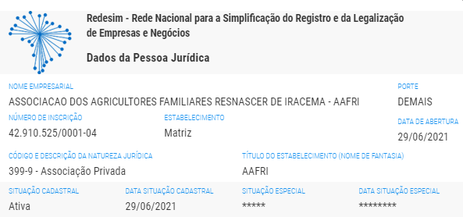

Trabalhos realizados pela CGU
Achado nº 9
Achado nº 1
Relatório de Avaliação nº 1073328
Falhas pontuais no cumprimento do requisito de experiência mínima de três anos.
Menos de 3 anos de Registro no CNPJ
Requisito: ter mais de 3 anos de experiência, com cadastro ativo no CNPJ
Menos de 3 anos constando CNPJ válido
10 entidades identificadas
207 entidades identificadas
Termos de fomento 927352 e 925958 já foram notificados pela CGU e cancelados pelos órgãos concedentes antes de iniciada a execução
Poderia ser evitado por uma simples consulta ao Redesim - Consulta Pública CNPJ

Slide 33
Trabalhos realizados pela CGU
Achado nº 10
Achado nº 1
Relatório de Avaliação nº 1073328 – Fatos identificados no MTE

Slide 34
Trabalhos realizados pela CGU
Achado nº 10
Achado nº 1
Relatório de Avaliação nº 1073328 – Fatos identificados no MTE

Slide 35
Obrigado

